Slide 1
Глубокие сети прямого распространения. Методы регуляризации для борьбы с переобучением
Корнет Мария Евгеньевна
старший преподаватель кафедры Инженерная кибернетика

Slide 2
План
Проблема переобучения
Признаки и причины
Регуляризация
Техники регуляризации
Качества нейронной сети

Slide 3
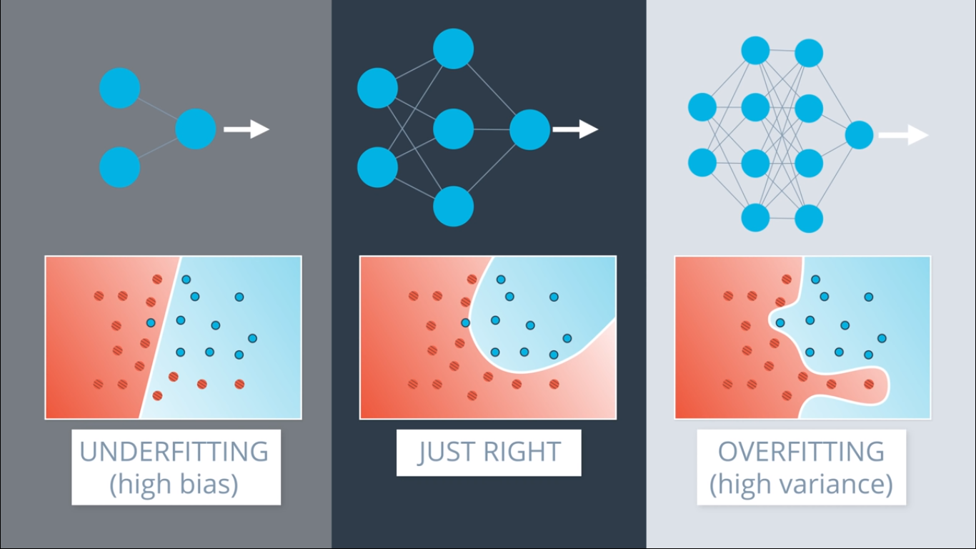
Переобучение
Переобучение (overfitting) - ситуация когда модель слишком хорошо подстраивается под обучающие данные (включая их шум и случайные закономерности) и плохо работает на новых данных, иными словами модель теряет способность к обобщению.
https://towardsdatascience.com/overfitting-vs-underfitting-ddc80c2fc00d?source=post_internal_links---------5----------------------------

Slide 4
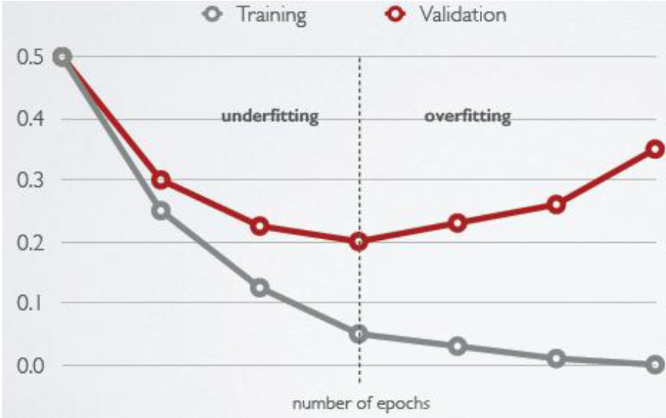
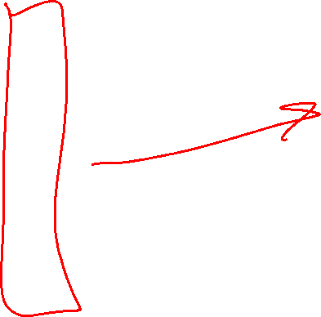
Признаки переобучения
Расхождение метрик между обучающей и тестовой выборками. Классическая картина: точность на обучающем наборе достигает 99-100%, в то время как на тестовом наборе она составляет лишь 60-70%;
Расхождение графиков функции потерь для обучающей и валидационной выборке;
Высокая дисперсия прогнозов

Slide 5
Регуляризация
Регуляризация — техники изменения алгоритма обучения, для уменьшения ошибки обобщения (ошибки на тестовой выборке), но не ошибки на обучающей выборке.
Ранняя остановка;
Штраф по норме;
Dropout;
Batch normalization;
Аугументация.

Slide 6
Early stopping
Ранняя остановка (early stopping) — техника регуляризации в машинном обучении, которая останавливает процесс обучения модели, когда её производительность на наборе для проверки (отложенной выборки) начинает ухудшаться.
Во время обучения после каждой эпохи вычисляется ошибка (или метрика, например accuracy, F1 и т.д.) на валидационном наборе
Если ошибка перестаёт уменьшаться в течение заданного числа эпох (параметр терпимости patience), обучение прекращается, а модель возвращается к состоянию с минимальной ошибкой валидации;
Параметр (patience): количество эпох, сколько раз «разрешается» наблюдать ухудшение ошибки.

Slide 7
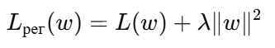
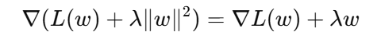
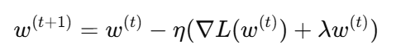
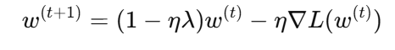
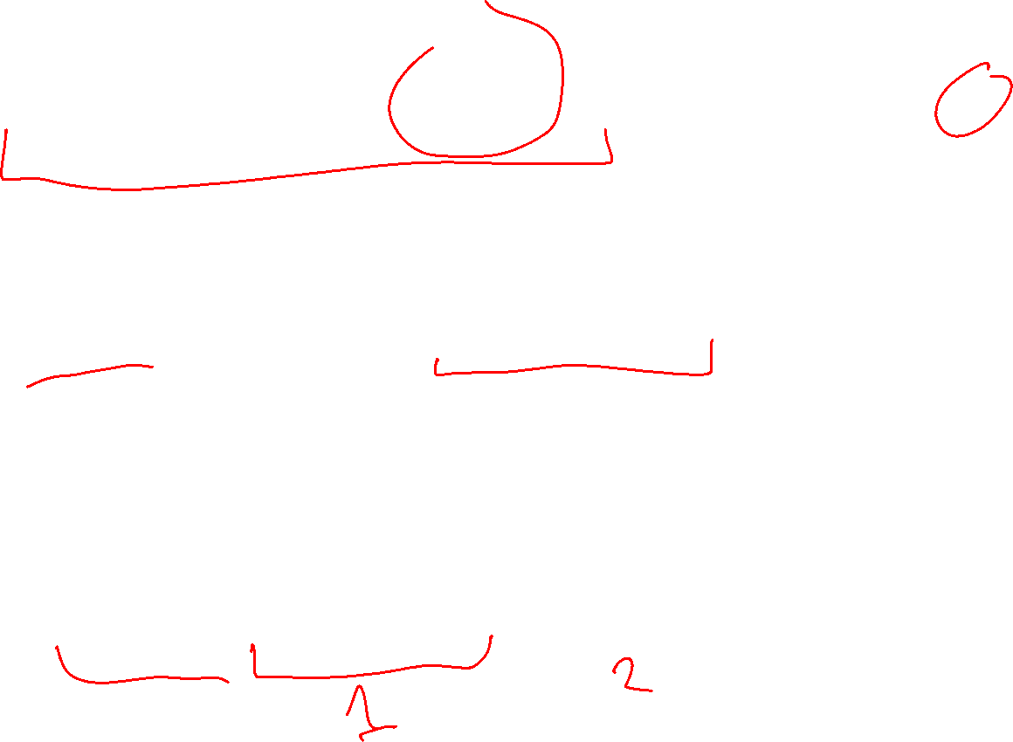
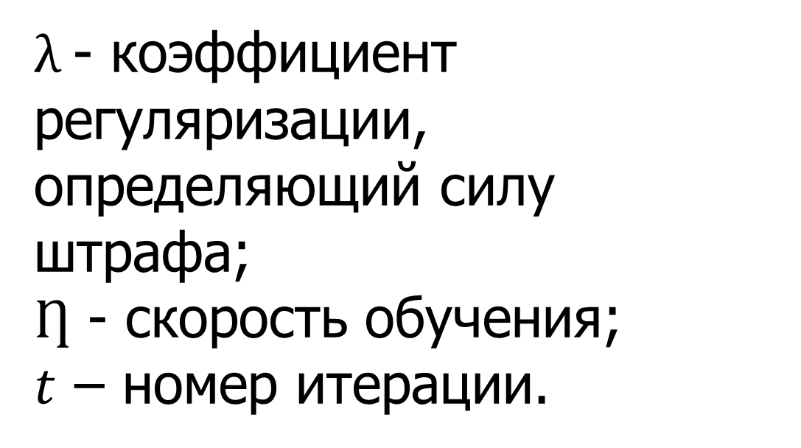
Штраф по норме
L1/L2-регуляризация —методы, которые штрафуют модель за слишком большие веса, упрощая ее
Weight decay (затухание весов):
$λ$- коэффициент регуляризации, определяющий силу штрафа;
$Ƞ$ - скорость обучения;
$t$ – номер итерации.
Градиент (в случае L2 нормализации):
Обновление весов:

Slide 8
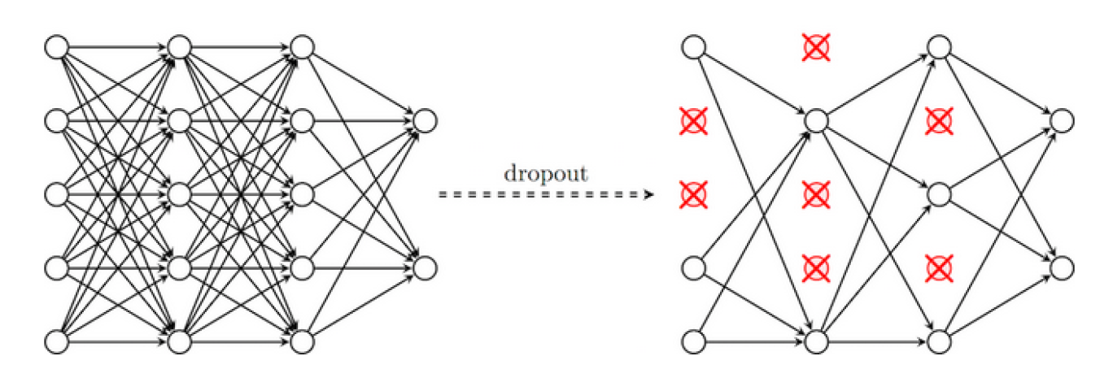
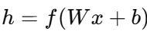
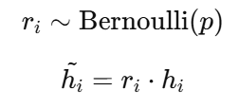

Dropout
Cтохастическая регуляризация нейронных сетей
Идея: Отключаем нейроны сети (обнуляем активации)
Вектор активаций на слое:
Накладываем маску:
$p$ – вероятность сохранения нейрона

Slide 9
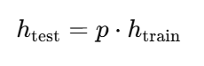
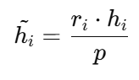
Dropout
На этапе тестирования масштабирование активаций:
Масштабирование при обучении:

Slide 10
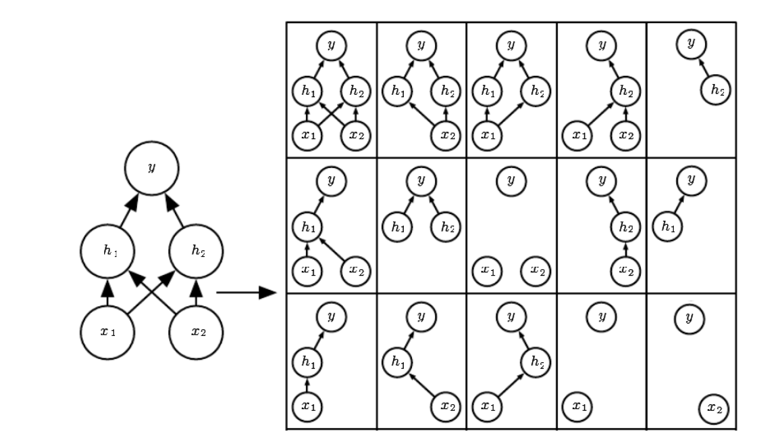

Dropout
Dropout — это ансамбль без избыточных вычислений
Базовая сеть
Ансамбль

Slide 11
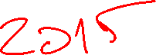
Batch normalization
Батч-нормализация (BN)
Проблема:
Internal Covariate Shift («внутренний сдвиг распределений признаков») — явление, которое возникает при обучении глубоких нейронных сетей.
При обновлении весов предыдущих слоёв распределение входных данных в последующие слои также изменяется, что замедляет сходимость и делает обучение неустойчивым.

Slide 12
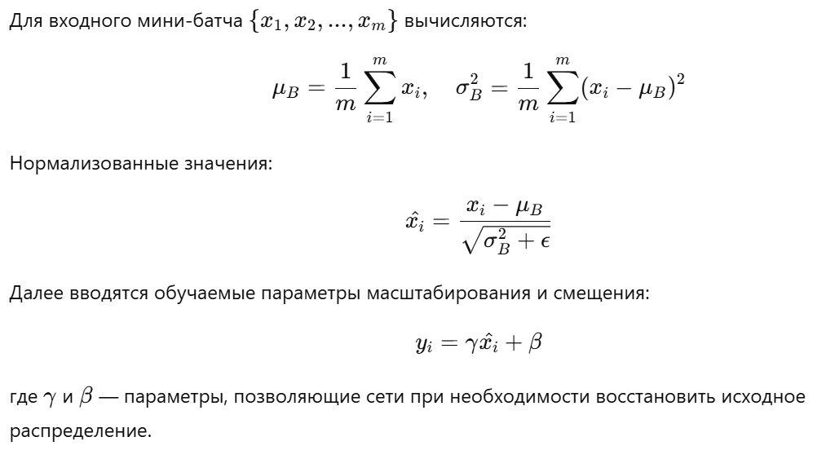
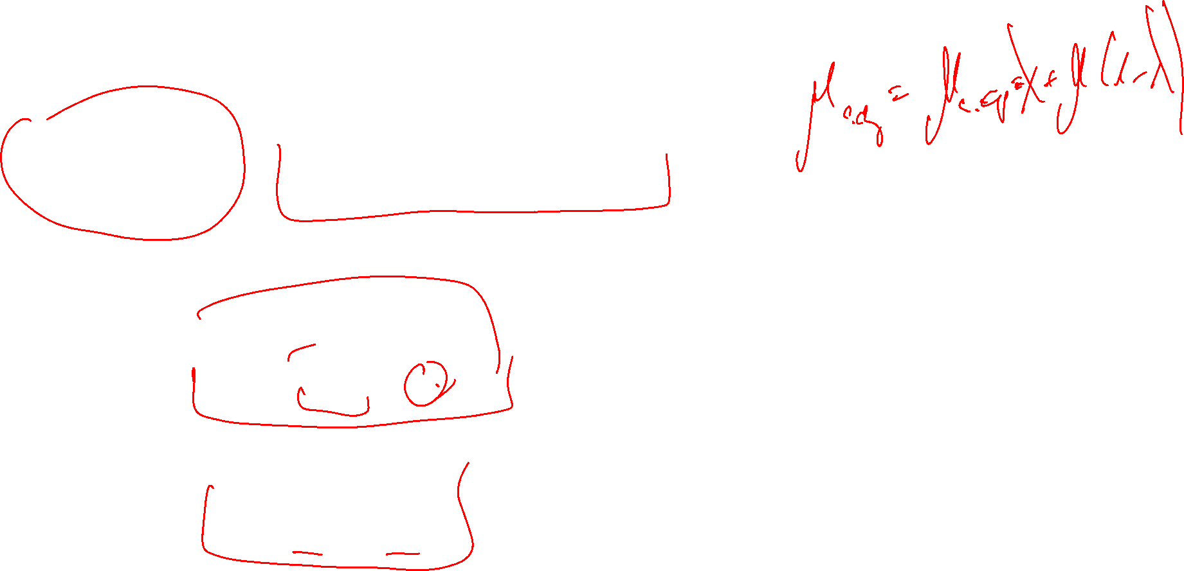
Batch normalization

Slide 13
Batch normalization
Со временем появилось множество модификаций BN, адаптированных под различные архитектуры:
Layer Normalization (LayerNorm, LN) — нормализация по всем нейронам слоя, эффективна в трансформерах и RNN.
Instance Normalization (InstanceNorm) — нормализация по каждому примеру, часто используется в задачах стиля изображения.
Group Normalization (GroupNorm) — компромисс между BN и LN, применим в задачах с малым размером батча.
Batch Renormalization — учитывает смещение статистик при малых батчах.

Slide 14
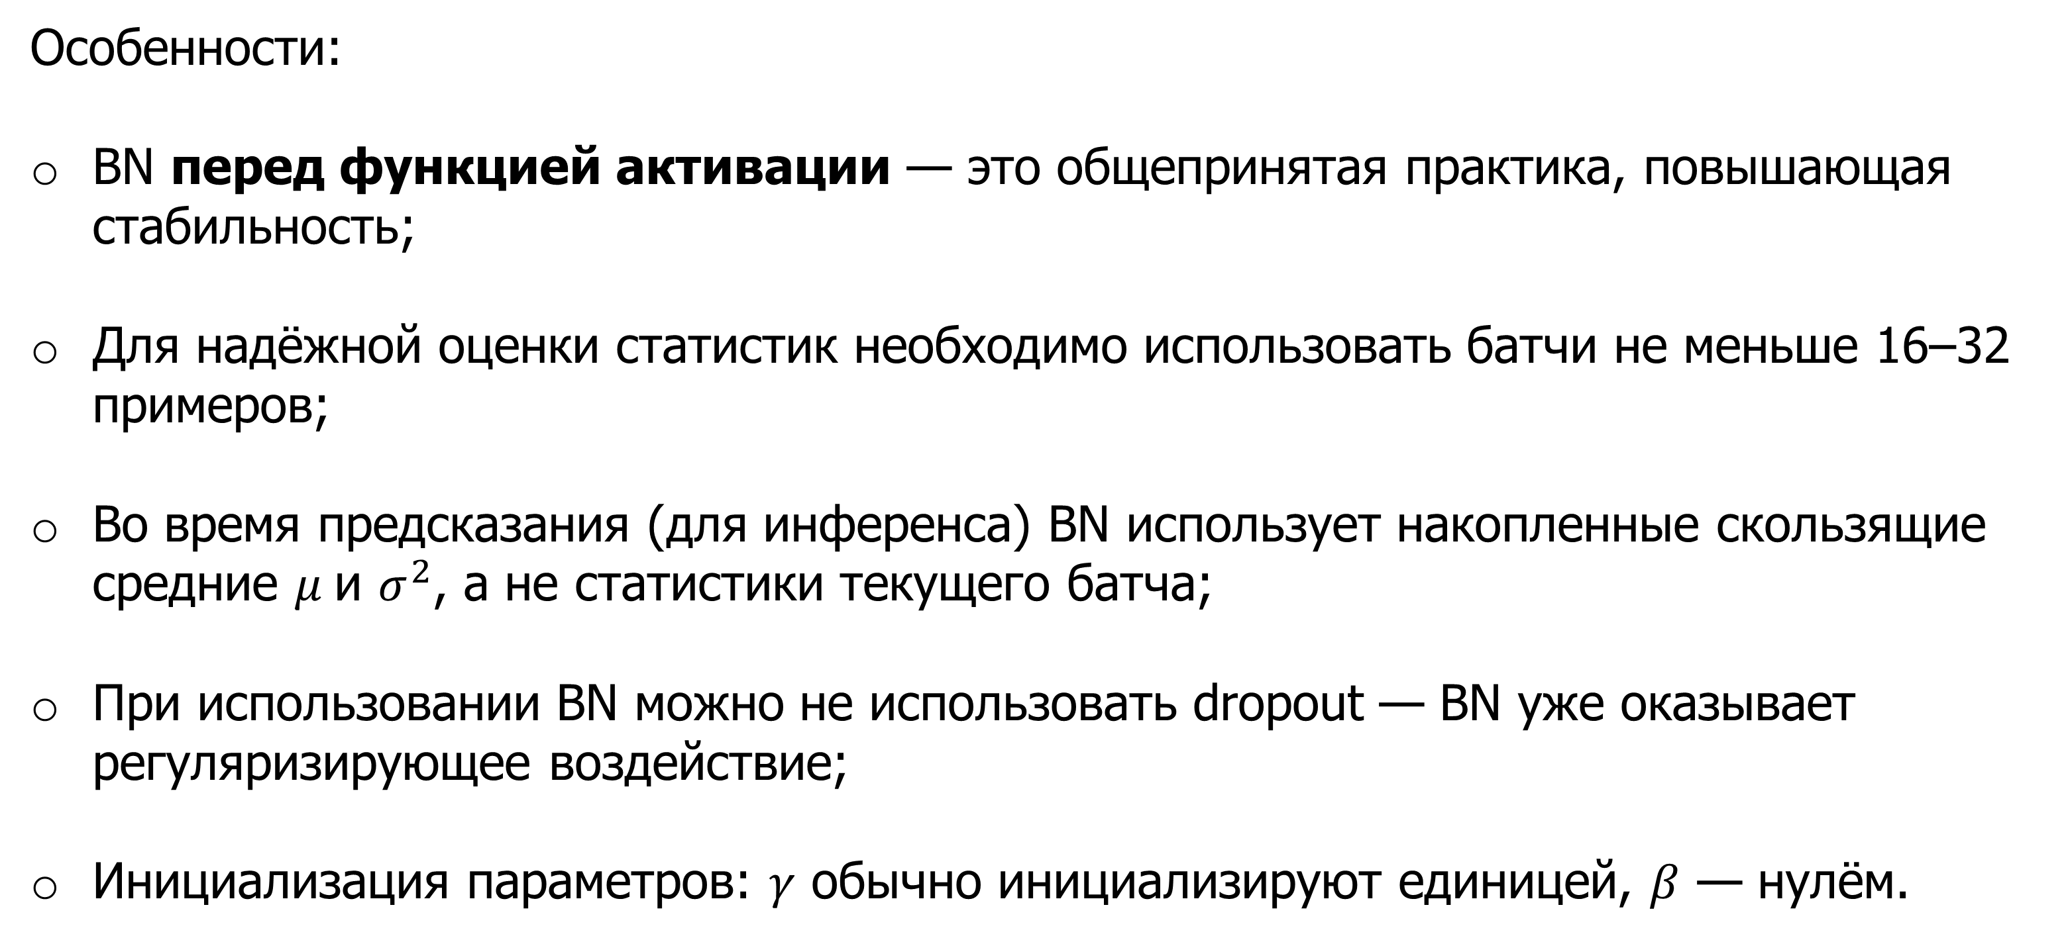
Batch normalization
Особенности:
BN перед функцией активации — это общепринятая практика, повышающая стабильность;
Для надёжной оценки статистик необходимо использовать батчи не меньше 16–32 примеров;
Во время предсказания (для инференса) BN использует накопленные скользящие средние $μ$и $σ^{2}$, а не статистики текущего батча;
При использовании BN можно не использовать dropout — BN уже оказывает регуляризирующее воздействие;
Инициализация параметров: $γ$ обычно инициализируют единицей, $β$ — нулём.

Slide 15
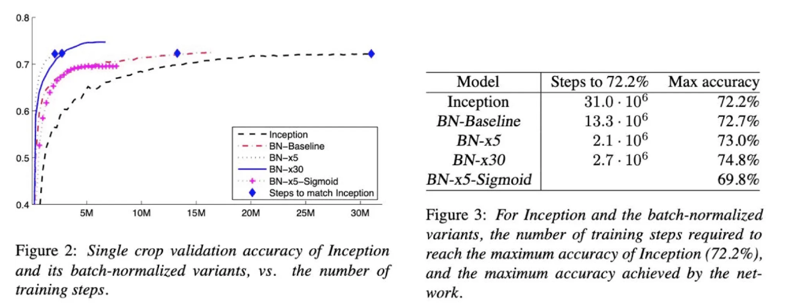

Batch normalization
Sergey Ioffe, Christian Szegedy. Batch Normalization: Accelerating Deep Network Training by Reducing Internal Covariate Shift

Slide 16
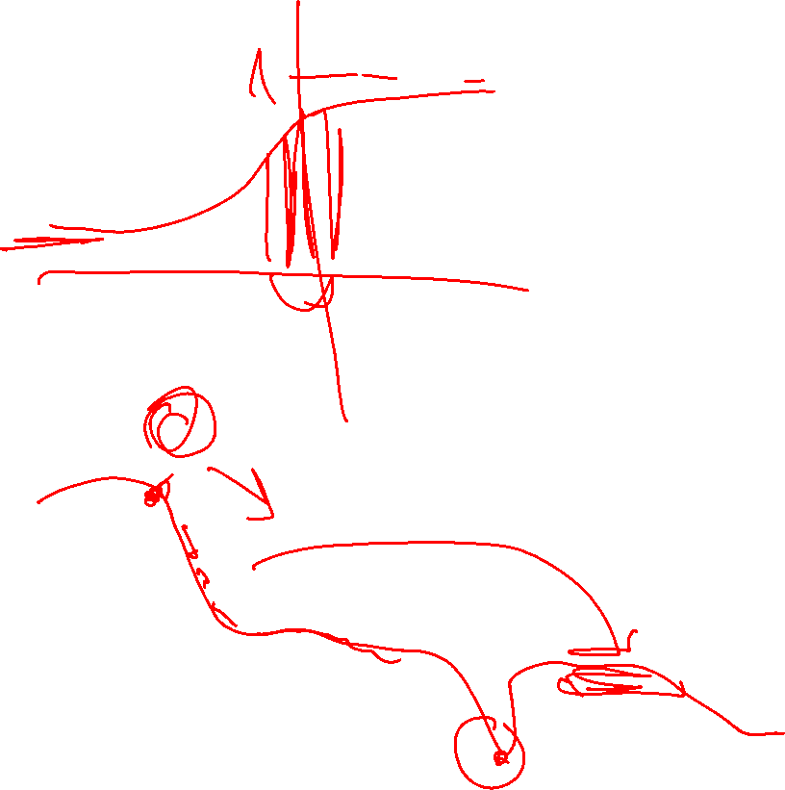
Batch normalization
Проблема | Эффект сN
Внутренний сдвиг распределений | Стабильная динамика обучения
Взрыв/затухание градиентов | Контролируемая амплитуда градиентов
Плохая инициализация | Незначительное влияние
Переобучение | Частичная регуляризация
Нестабильные активации | Активные и устойчивые градиенты
Медленная сходимость | Быстрое обучение

Slide 17
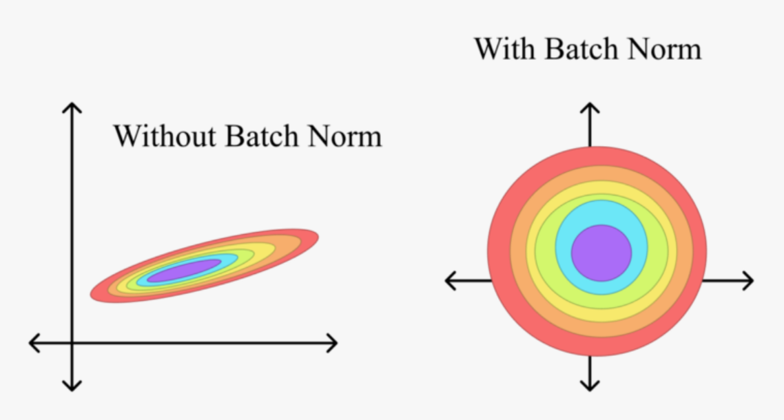
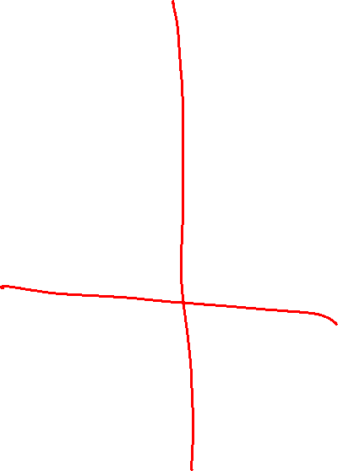
Batch normalization

Slide 18
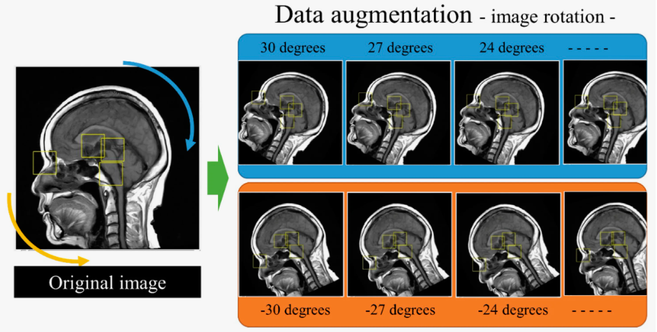
Аугументация
Аугментация данных (data augmentation) — это процесс искусственного увеличения объёма обучающего набора данных за счёт генерации новых данных на основе уже , с сохранением ключевых характеристик исходных примеров

Slide 19
Аугументация изображения
Сдвиги, повороты, изменение масштаба, вырезки, симметрии, изменение яркости, контраста, наложение шума, эффект линзы и проч.
Современные подходы:
Cutout / Random Erasing — случайное «выключение» фрагмента изображения заставляет модель опираться на контекст;
Mixup и CutMix — линейное смешивание изображений и меток, что повышает обобщающую способность;
GAN-based augmentation — использование генеративных сетей (GAN или diffusion-моделей) для синтеза реалистичных, но новых изображений.

Slide 20
Аугументация для текста
Классические методы: перестановки, удаление слов, синонимы, смесь с другим текстом
С использованием нейросетей:
Contextual Augmentation — замена слов с учётом контекста при помощи языковых моделей (например, BERT);
Paraphrase Generation — генерация перефразирований с использованием seq2seq-моделей или трансформеров;
Prompt-based Augmentation — использование больших языковых моделей (GPT, T5) для генерации разнообразных, но семантически эквивалентных текстов.

Slide 21
Аугументация для звука
Пространственные и временные преобразования: добавление белого шума, сдвиг по оси времени, изменение скорости воспроизведения, тональности;
Спектрографические методы: временное и/или частотное исключение, затирание;
Генеративные подходы: генерация (WaveGAN, DiffWave) новых примеров аудиосигналов.

Slide 22
Аугументация для звука
Пространственные и временные преобразования: добавление белого шума, сдвиг по оси времени, изменение скорости воспроизведения, тональности;
Спектрографические методы: временное и/или частотное исключение, затирание;
Генеративные подходы: генерация (WaveGAN, DiffWave) новых примеров аудиосигналов.

Slide 23
Анализ качества НС
Под качеством нейронной сети понимают её способность корректно обобщать закономерности, присутствующие в обучающих данных, и сохранять устойчивость при работе с новыми данными.
Анализ качества основан на:
- точности и устойчивости модели (accuracy, precision, recall, F1, ROC-AUC);
- ошибок обобщения (разрыв между обучением и валидацией);
- адекватности данных (чистота, баланс классов, репрезентативность);
Notes:
https://www.theverge.com/24201441/ai-terminology-explained-humans

Slide 24
Типовые проблемы
Переобучение
Недообучение
Сдвиги в данных
Нестабильное обучение и взрыв градиентов
Выбор архитектуры и гиперпараметров
Notes:
https://www.theverge.com/24201441/ai-terminology-explained-humans

Slide 25
Рекомендации
Начинайте с базовой модели: Если сложная архитектура не улучшает качество, проблема, вероятно, в данных;
Контролируйте метрики на разных выборках: Не полагайтесь на одну метрику (accuracy не отражает дисбаланс классов);
Визуализируйте процесс обучения: Анализируйте кривые ошибок;
Анализируйте распределения признаков: Несогласованность данных между train/test часто является скрытой плохого качества НС;
Проверяйте воспроизводимость
Notes:
https://www.theverge.com/24201441/ai-terminology-explained-humans

Slide 26
Спасибо за внимание!

